Slide 1
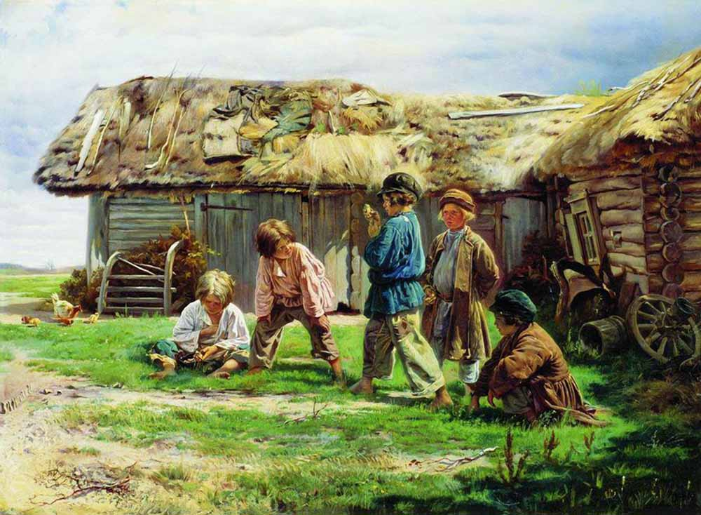
Проектная школа «ОгоРод»

Slide 2
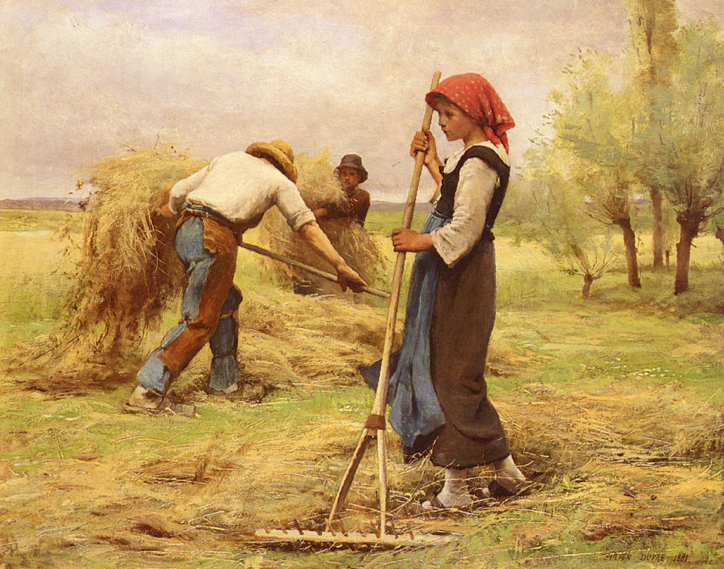
Цель – Благоустройство музейного пространства АНТ-Музея "Стружка". Создание атмосферы и условий для развития сельской территории, культурно-образовательного информирования, сохранение и популяризация потенциала народных форм​
Задачи
создание внутренних проектов и программ для практической самореализации
Формирование навыков культуры досуга и жизненных стратегий

Slide 3
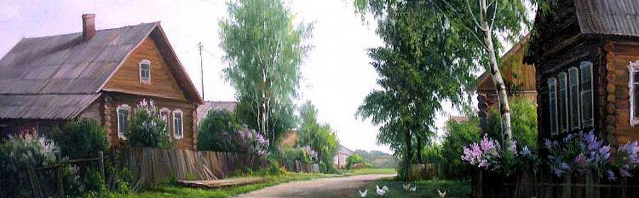
Проблемы
Потребность межкультурного живого общения и самоорганизации в естественной среде
Недостаточное количество тематических пространств направленных на реализацию общих идей, приобретение знаний и навыков для самореализации в жизни.

Slide 4
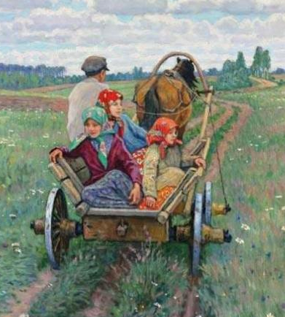
План реализации
Подготовительный этап январь-апрель 2019
Период реализации проектных программ с мая по сентябрь 2019
Заключительный этап -
сентябрь – декабрь 2019
Возможная продолжи- тельность одной программы 5-14 дней
Межпрограммный интервал – 3-7 дней

Slide 5
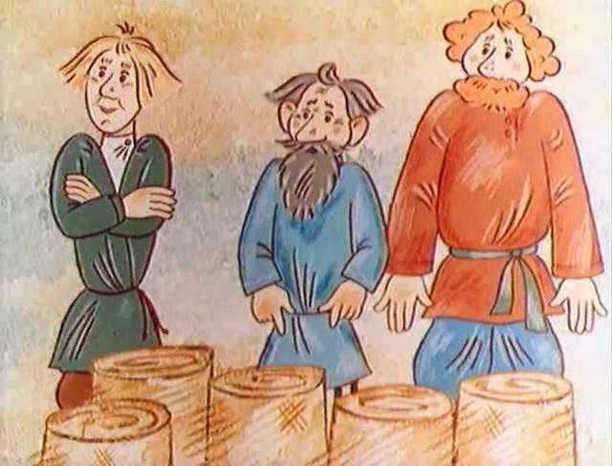
Бюджет проекта
Оплата труда специалис-
тов, участвующих в
проекте ( на всех этапах )
Налоги на ФОТ
Административно-хозяйственные расходы
Приобретение расходных материалов, строительных материалов и оборудования для благоустройства и реализации проектов и программ
Обслуживание здания и территории, ремонт
Аренда, коммунальные платежи
Транспорт

Slide 6
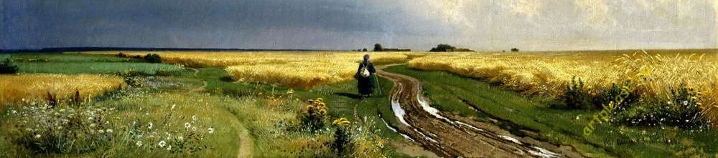
Особенности проекта
Атмосфера целостного восприятия
Проживание на музейной территории
Самоорганизация жизненного процесса
Знакомство с культурой и бытом Приневья путем погружения
Наличие поля для дальнейшего развития проекта

Slide 7
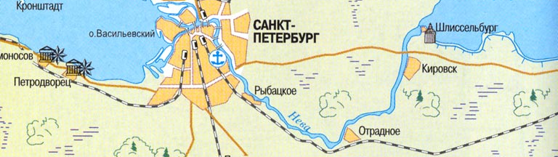
Оценка ресурсов
Наличие пространства АНТ-Музей «Стружка»
Близость площадки к СПб – 35 км
Удобная транспортная доступность
Опыт реализации пробного проекта в 2016
2018 год для ЛО – год туризма

Slide 8
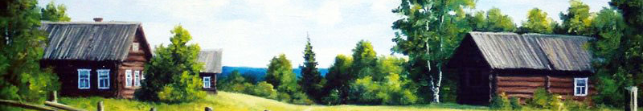
Ожидаемый результат
Адаптирует и развивает человека к трудовой и общественной деятельности
Формирует и развивает коммуникативные способности
Расширяет кругозор и содействует определению ориентиров для взаимодействия в обществе
Проект также развивает сельскую территорию как туристический объект
Новые партнерские отношения могут привести к новым формам развития района

Slide 9
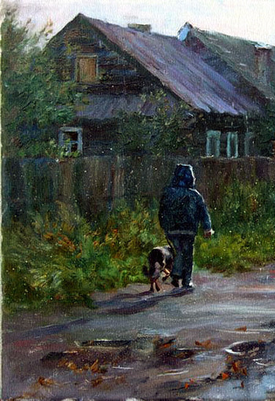
Риски
Неверно выбранный объем финансирования
Невыполнение подрядными организациями/специалистами условий сотрудничества
Наличие альтернатив досуга
Информационный
Особенности
Возраст 18+
Малые группы
Условия проживания

Slide 10
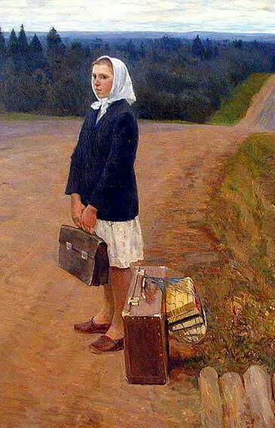

Команда проекта
Руководитель
Бухгалтер
Обслуживающий АХЧ-персонал
(2 человека)
Рабочая группа на подготовительный этап
( Специалист по фандрайзенгу, организатор внутренних проектов, преподаватель/методист, дизайнер)

Slide 11
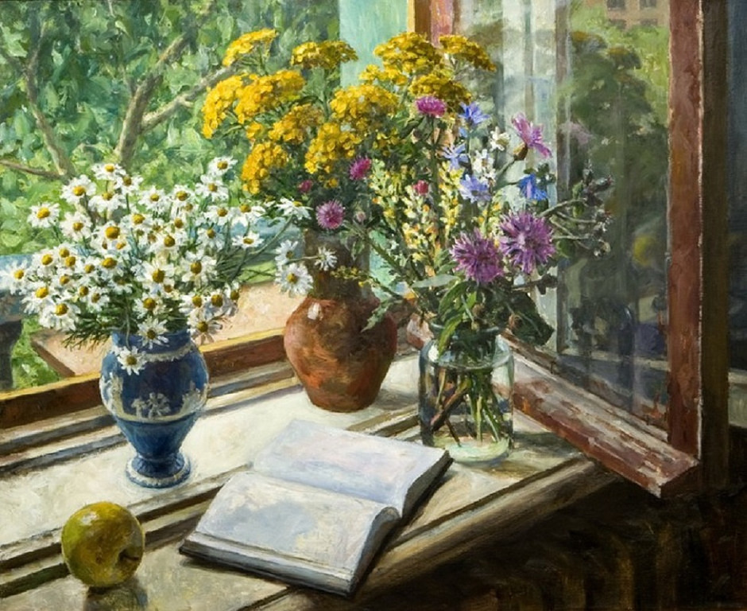
Спасибо за внимание !

